Slide 2
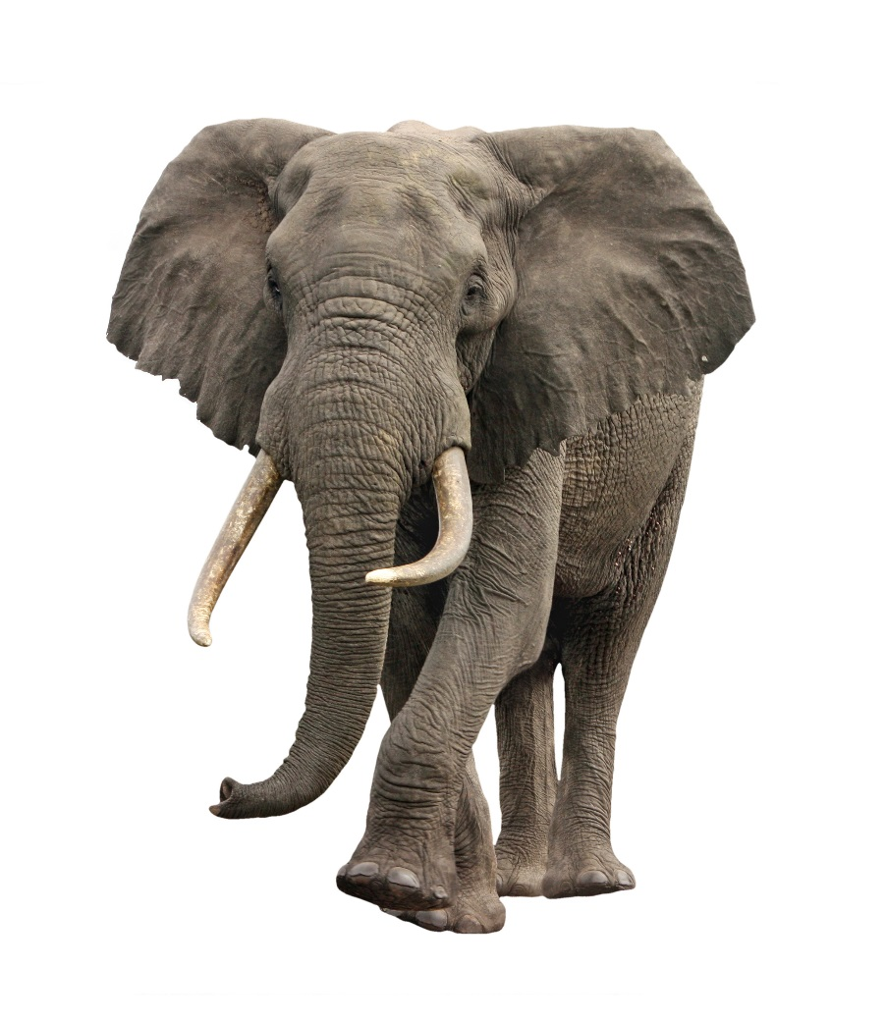
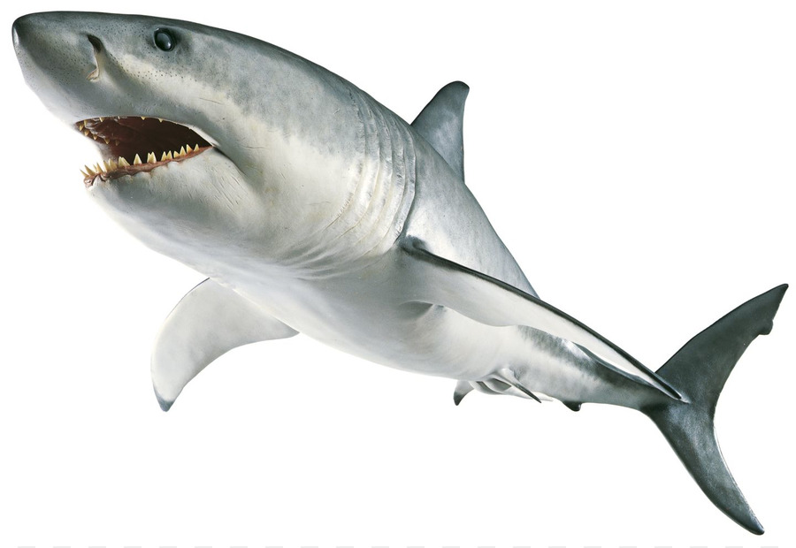
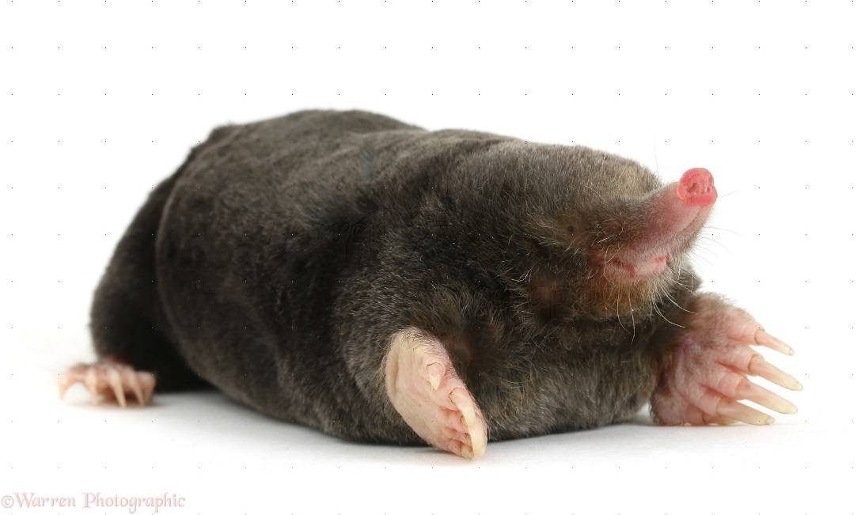

Slide 3
УСЛОВИЯ ЖИЗНИ
ФАКТОРЫ СРЕДЫ
ЭКОЛОГИЧЕСКИЕ ФАКТОРЫ

Slide 5
ЭКОЛОГИЯ -
от двух греческих слов: «ойкос» - дом, жилище «логос» - учение
наука о связях живых организмов между собой и окружающей средой

Slide 6
ТЕМА УРОКА:
«ЭКОЛОГИЧЕСКИЕ ФАКТОРЫ»

Slide 7
ЭКОЛОГИЧЕСКИЕ ФАКТОРЫ
АБИОТИЧЕСКИЕ
БИОТИЧЕСКИЕ
АНТРОПОГЕННЫЕ

Slide 8
АБИОТИЧЕСКИЕ ФАКТОРЫ:
СВЕТ
ВОДА
КИСЛОРОД
ТЕМПЕРАТУРА
ОСАДКИ
СОСТАВ ПОЧВЫ

Slide 9
БИОТИЧЕСКИЕ ФАКТОРЫ:
1)ВЗАИМОПОЛЕЗНЫЕ

Slide 10
БИОТИЧЕСКИЕ ФАКТОРЫ:
ВЗАИМОПОЛЕЗНЫЕ
СИМБИОЗ

Slide 11
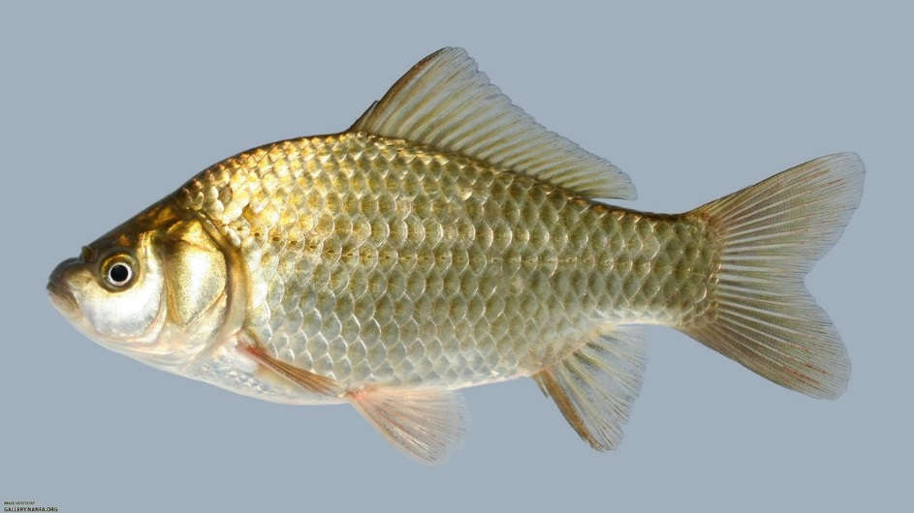
БИОТИЧЕСКИЕ ФАКТОРЫ:
2)ПОЛЕЗНО - ВРЕДНЫЕ
ХИЩНИЧЕСТВО

Slide 12
БИОТИЧЕСКИЕ ФАКТОРЫ:
ПОЛЕЗНО - ВРЕДНЫЕ
ПАРАЗИТИЗМ

Slide 13
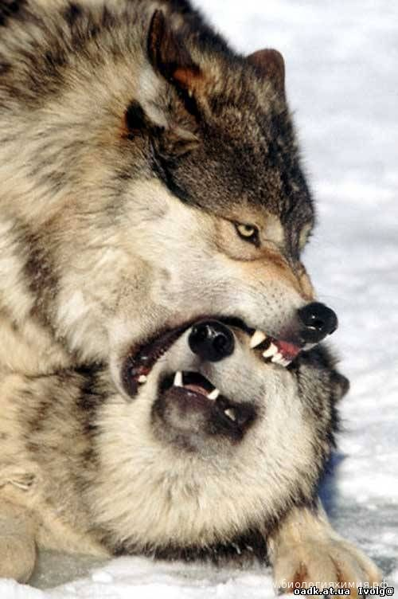
БИОТИЧЕСКИЕ ФАКТОРЫ:
3)ВЗАИМОВРЕДНЫЕ
КОНКУРЕНЦИЯ

Slide 14
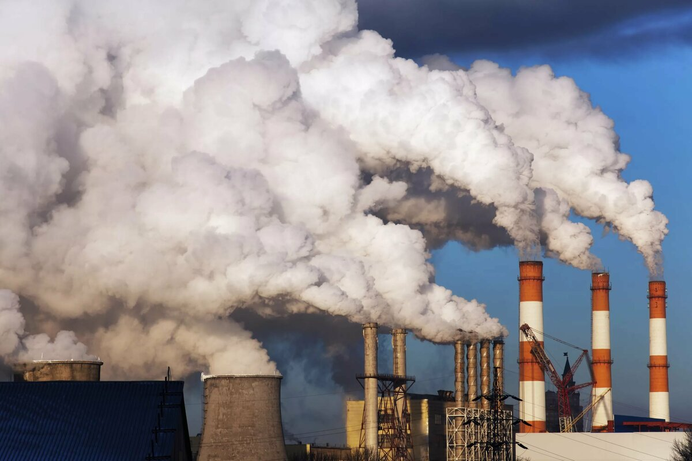
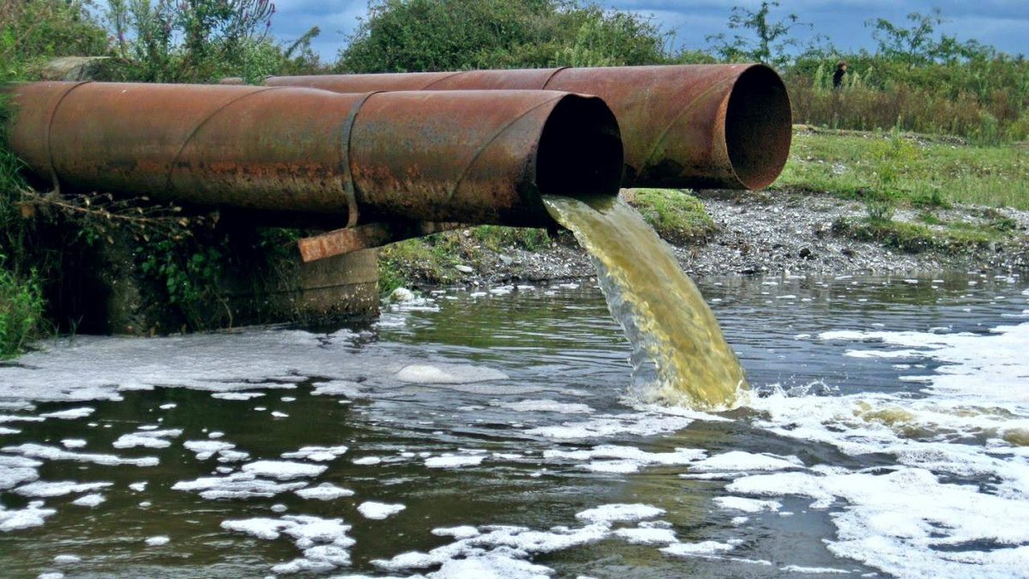
АНТРОПОГЕННЫЕ ФАКТОРЫ:

Slide 15
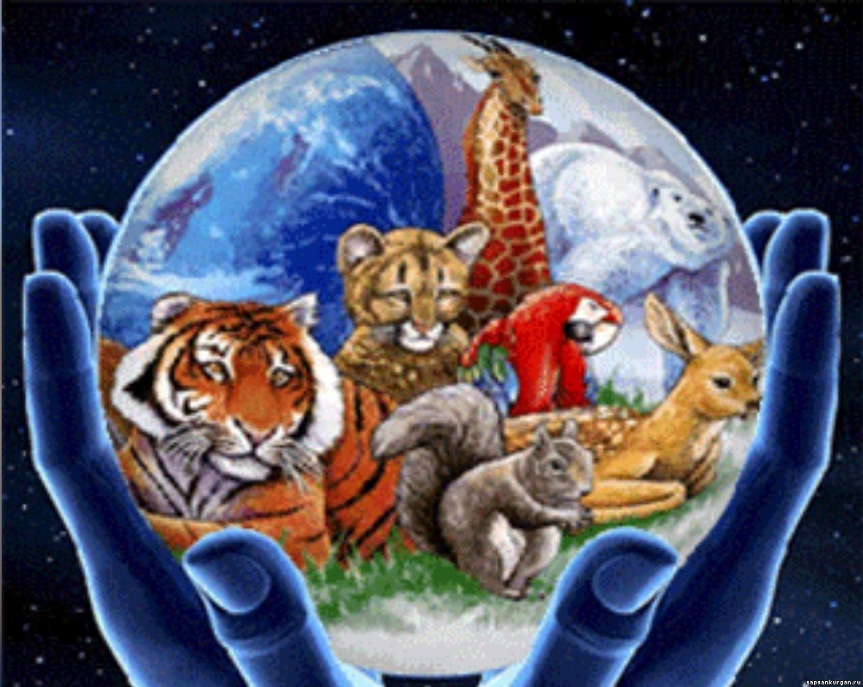
АНТРОПОГЕННЫЕ ФАКТОРЫ:

Slide 16
Давайте-ка ребята, природу …………..!
О ней ни на минуту не надо …………...
Ведь цветы, леса, поля и речки,
Это все для нас навечно!

Slide 18
ПРАВИЛЬНЫЕ ОТВЕТЫ:
АБИОТИЧЕСКИЕ: 1, 3, 6
БИОТИЧЕСКИЕ: 4, 5, 8
АНТРОПОГЕННЫЕ: 2, 7, 9

Slide 19
ОЦЕНИ СВОЮ РАБОТУ:
8 – 9 БАЛЛОВ – «5»
6 – 7 БАЛЛОВ – «4»
5 – 3 БАЛЛА – «3»
3 – 1 БАЛЛ – «2»

Slide 20
ВЫБЕРИ ЛИШНИЙ ТЕРМИН:
ВЕТЕР, СНЕГ, НАСЕКОМЫЕ, ДОЖДЬ, ГРОЗА
ИСПАРЕНИЕ, ВЫРУБКА, ОХОТА, РЫБАЛКА
ВОЛК И ЗАЯЦ, БОЖЬЯ КОРОВКА И ТЛЯ, ОХОТА ЧЕЛОВЕКА НА МЕДВЕДЯ, КОТ И МЫШЬ

Slide 21
ПРАВИЛЬНЫЕ ОТВЕТЫ:
ВЕТЕР, СНЕГ, НАСЕКОМЫЕ, ДОЖДЬ, ГРОЗА
ИСПАРЕНИЕ, ВЫРУБКА, ОХОТА, РЫБАЛКА
ВОЛК И ЗАЯЦ, БОЖЬЯ КОРОВКА И ТЛЯ, ОХОТА ЧЕЛОВЕКА НА МЕДВЕДЯ, КОТ И МЫШЬ

Slide 23
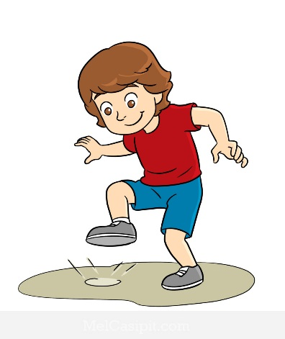
ФИЗКУЛЬТМИНУТКА
ВОДНАЯ СРЕДА –
НАЗЕМНО-
ВОЗДУШНАЯ СРЕДА –
ПОЧВЕННАЯ СРЕДА -

